Slide 1

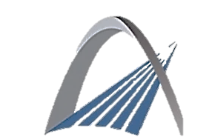



Direction des Ports et du Domaine Public Maritime
Journée Technique Professionnelle
Thème
Blocs de carapace et géosynthétiques pour la protection contre l’érosion et le renforcement des digues

Slide 2


Session 1 – Méthodes de pose et exigences de conformité
Étude comparée des différentes méthodes de pose des blocs artificiels pour carapace de digue
Intervenants
Albert KOFFLER / SCET
&
Eric SKIERNIEWSKI /CLAS

Slide 3
Etude comparée des différentes méthodes de pose des blocs artificiels pour carapaces de digue
Le contexte général
Depuis l’invention des premiers blocs artificiels monocouche pour carapace de digues, les entreprises utilisaient exclusivement des plongeurs pour guider et contrôler la pose des blocs. A partir de 2008 cela a évolué.
La modernisation des technologies et l’accessibilité toujours plus grandes à des moyens toujours plus performants ont incité ces entreprises à s’affranchir des plongeurs et des contraintes règlementaires et sécuritaires qu’imposent leur mise en œuvre.
Les fournisseurs d’équipement de leur côté ont investi dans la conception d’outils destinés à répondre aux exigences des entreprises. Leur intérêt est ensuite de rentabiliser au maximum les outils qu’ils proposent à la vente.
Les fournisseurs d’équipements ne sont pas des spécialistes des travaux maritimes et les entreprises de travaux maritimes ne sont pas des spécialistes des outils qui leurs sont proposés.
La communication commerciale mise en œuvre par les vendeurs de ces équipements constitue le point clé qui leur permettra de vendre leurs produits. Cette communication est avant tout destinée à convaincre les futurs utilisateurs potentiels d’acheter leurs matériels. Aucun organisme indépendant n‘a procédé à l’évaluation de ces outils avant leur mise sur le marché. Ainsi les performances annoncées et les vertus de ces outils, ne sont mises en avant que par les sociétés qui les commercialisent.
Les outils proposés sont de plusieurs types :
Des outils topographiques de type POSIBLOC™.
Des outils acoustiques de type Echoscope.
Des plongeurs.

Slide 4
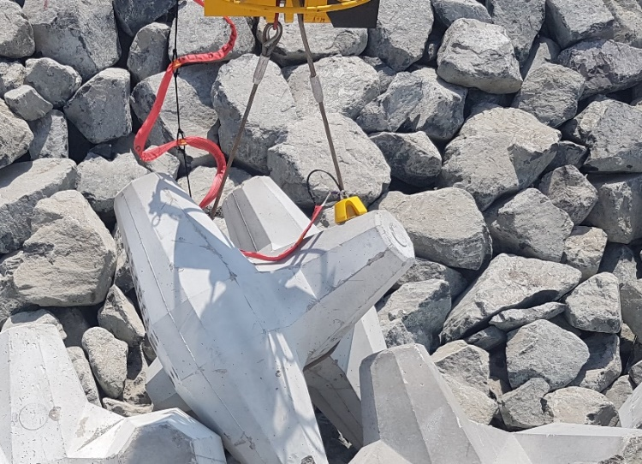
3. LE POSIBLOC™
Présentation de l’outil
Le système POSIBLOC a été développé par ARTELIA en 2007. Il est commercialisé par la société MESURIS. Les anciens Directeurs de CLI en sont les inventeurs.
Le principe POSIBLOC™ est basé sur la mesure topographique et l’acquisition d’une cible par ses coordonnées x, y et z, définies par un plan de pose.
POSIBLOC™ fonctionne avec un logiciel de visualisation 3D appelé VISIBLOC™, qui permet de visualiser en temps réel les informations reçues par l’appareillage de mesure.
Un senseur doit être préalablement positionné sur le bloc en béton. Il est relié au système par un câble ou par wifi suivant le choix de l’entreprise et de son équipement.

Slide 5
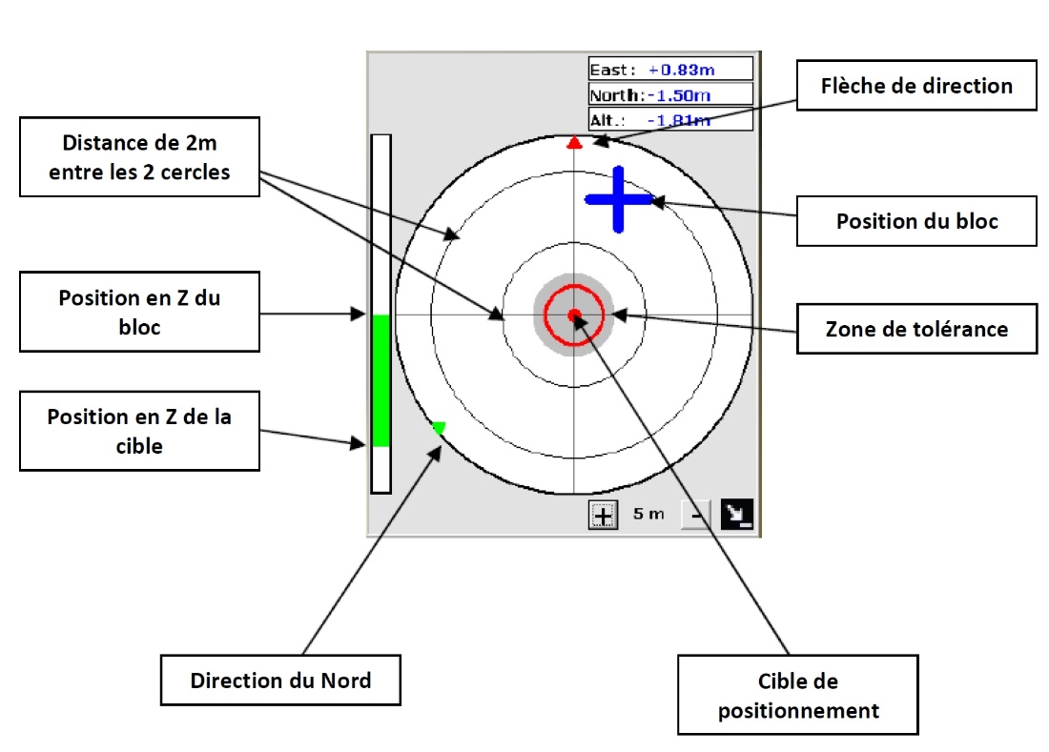
Les indications fournies par le système
Lorsque le bloc est sur la position x, y , z, la croix bleue devient verte. Il faut alors vérifier les points suivants :
GPS : réception GPS suffisante
0.6s : vitesse du bloc pas trop élevée
Capteur de charge : fonctionnel
clé : logiciel fonctionnel
RFG : cap donné par les antennes GPS et conforme. En orange ce cap est donné par le BIB (moins précis).
BIB : Fonctionnel
RPH BIB : informations de cap et d’attitude reçues
Bloc disponible : BIB fixé au bloc
Parmi les informations importantes délivrées par le système nous trouvons la désignation de la cible choisie

Slide 6
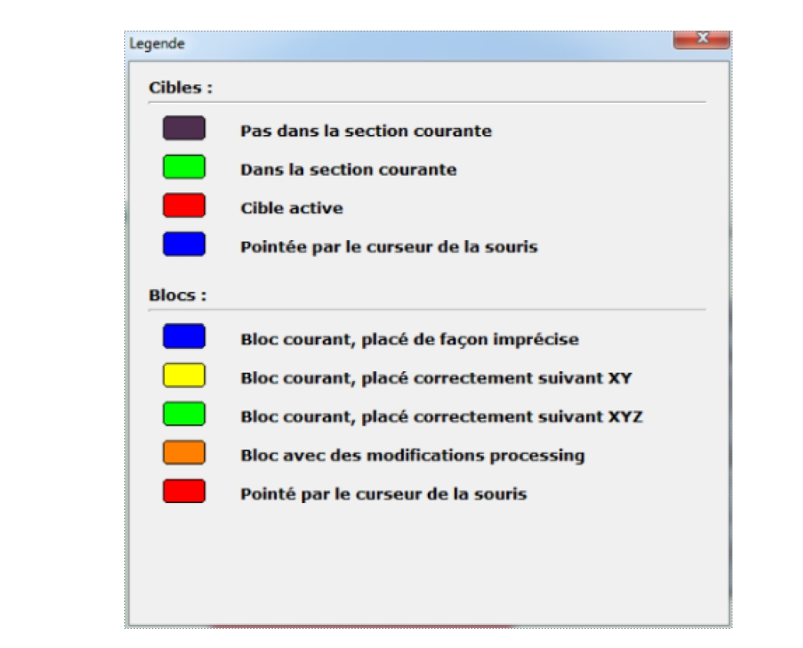
L’opérateur utilise le jeu de couleurs suivants
La précision du système est H/12 ou + ou - 0,15 mètre, la plus grande valeur doit être prise en compte.
Un logiciel appelé VISIBLOC PROCESSING permet de mettre en évidence les blocs hors profils, calculer les densités de pose , éditer un rapport de pose.

Slide 7
Evaluation sur chantiers
Nos inspecteurs ont assisté à la mise en œuvre du POSIBLOC sur les chantiers suivants :
RAS LAFFAN au Qatar avec le bloc ACCROPODE™.
KHALIFA à ABU DHABI avec le bloc ACCROPODE™.
BARAKAH à ABU DHABI avec le bloc CORELOC™.
ALFAW en IRAK avec le bloc CORELOC™II.
Le chantier de la NRL avec le bloc ACCROPODE™II.
Le chantier d’extension du port de Port La Nouvelle, avec le bloc ACCROPODE™II.

Slide 8
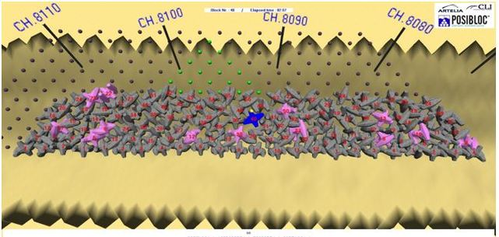
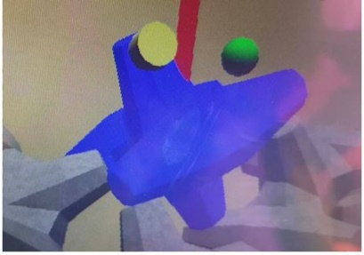
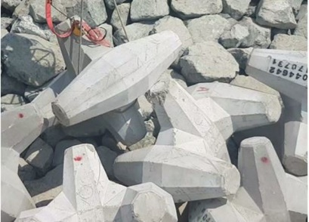
En 2017, l’utilisation du logiciel VISIBLOC PROCESSING mettait en évidence sur le chantier de AL FAW en Irak, des blocs hors profil matérialisés en rose, qui en réalité n’étaient pas hors profils. Cela est facile à mettre en évidence hors de l’eau, par contre sous l’eau et notamment avec une faible visibilité, cela pouvait conduire à devoir démonter des zones correctement construites.
Des différences importantes sur l’appréciation de l’imbrication des blocs entre eux sont apparues entre la vue donnée par POSIBLOC™ et la réalité constatée au même moment :
Le système POSIBLOC™ et ses logiciels n´ont pas permis d´identifier les blocs cassés. Le senseur de poids est destiné à régler la tension du câble au moment de l´enregistrement des datas. Il n’est pas conçu pour apprécier le poids dans l’eau, sachant que la limite de rupture acceptée dans le DIT est 2%.
Les trous réels n’étaient pas toujours visibles sur le logiciel VISIBLOC™ et parfois le logiciel indiquait des trous qui n’existaient pas.

Slide 9
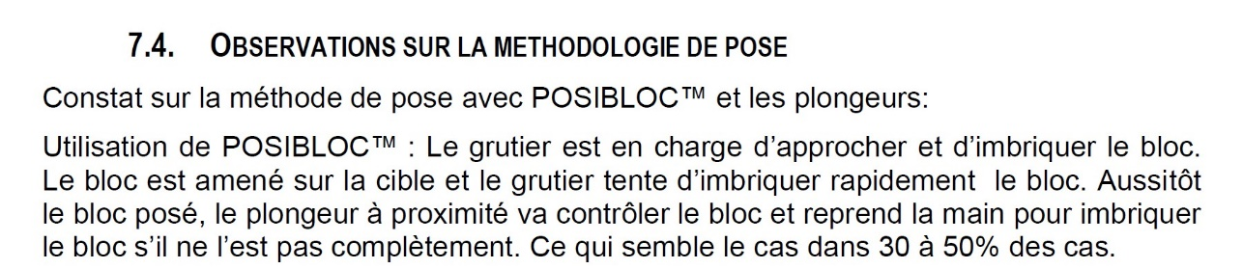
Une différence allant jusqu’à 2,5% dans le calcul de la densité de pose, entre celle donnée par VISIBLOC™ et celle calculée avec AUTOCAD a été mise en évidence.
Des défauts de contact avec la sous-couche n’ont pas toujours été indiqués par le logiciel.
Tous ces problèmes avaient été signalés à MESURIS et CLI mais n’avaient pas été solutionnés quand CLAS a quitté le projet.
Entre 2014 et 2018, sur le chantier de la NRL, après deux années de pose des blocs ACCROPODE™II, CLI dans son rapport de visite numéro 5 de Mai 2016 faisait le constat suivant :
Les problèmes d’imbrication étaient mis en évidence dans plusieurs rapports de visites qui signalent à l’entreprise, la nécessité de descendre les centres de gravité des blocs.
A partir de 2018 des problèmes de casses anormales des ACCROPODE™II voient le jour et donnent lieu à un contentieux, suivi d’importantes déconstructions et reconstructions des carapaces des digues de la NRL qui se sont achevées en 2023. Ces travaux de reprises ont fait appel à des équipes de scaphandriers.
En 2020, sur le projet de Port La Nouvelle, la mise en place des ACCROPODE™II a commencé avec les systèmes POSIBLOC™. Après un an et demi ces systèmes ont été démontés et remplacés par des équipes de scaphandriers.

Slide 10

Notre avis sur le POSIBLOC™
Le POSIBLOC™ ne permet pas d’atteindre les objectifs de production annoncés, il ne permet pas de rentrer dans les critères d’acceptation d’une carapace.
Nous ne recommandons pas le POSIBLOC™.

Slide 11
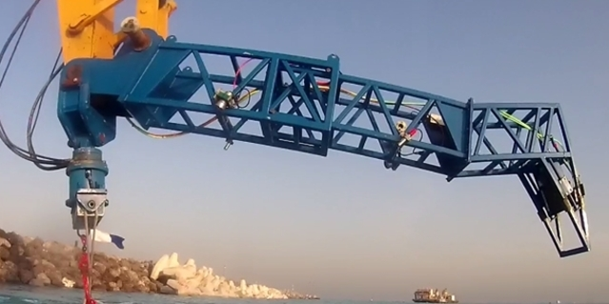
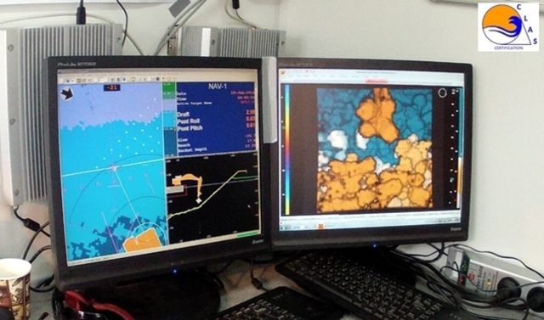
4. L’ECHOSCOPE
Présentation de l’outil
L’ECHOSCOPE est un outil acoustique de type sonar, vendu par la société CODA OCTOPUS.
Fixé sur un espar, il fait face à la carapace et renvoie une représentation du réel à l’opérateur.
Le bloc en mouvement est parfaitement identifié. Les bloc de la dernière rangée posée sont visibles.

Slide 12
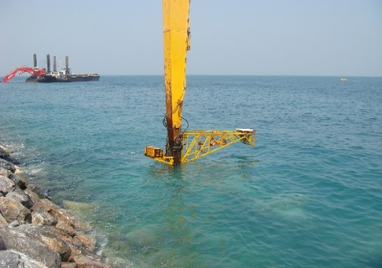
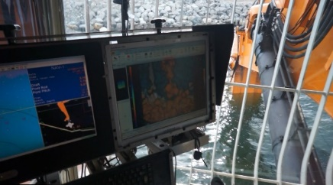
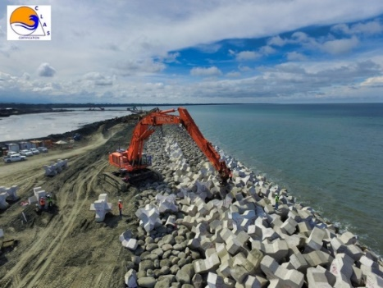
Evaluation sur chantiers
Nos inspecteurs ont travaillé avec l’ECHOSCOPE sur les projets suivants :
2009 RAS LAFFAN au Qatar avec le bloc ACCROPODE™.
2012 Les îles de Zakum à Abu Dhabi avec les blocs ACCROPODE™II et X-bloc®.
2013 Constanta en Roumanie avec le bloc ACCROPODE™II.
2014 Puerto Moin au Costa Rica avec le bloc X-bloc®.
2016 Al Zour au Koweit avec le bloc CORELOC™.

Slide 13
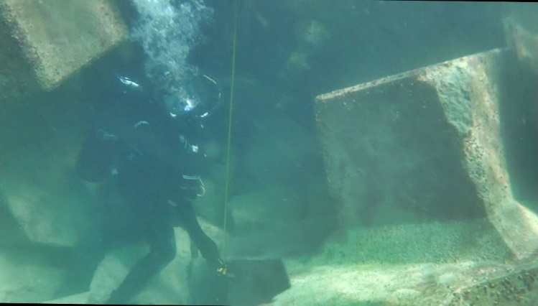
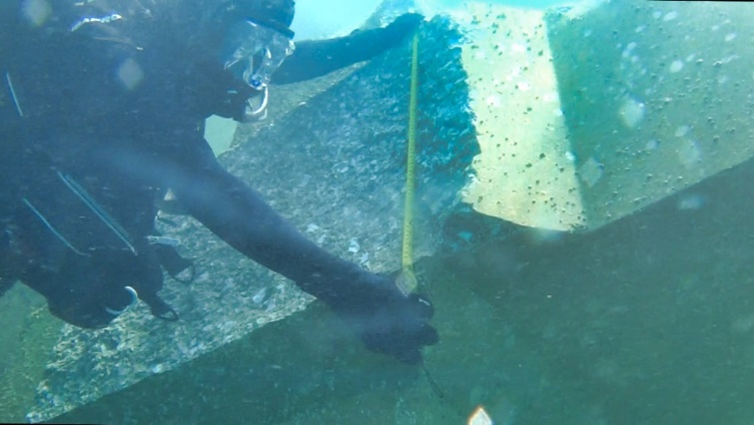
Les problèmes rencontrés
Sur l’île de DAS ISLAND le groupement d’entreprises a d’abord utilisé l’Echoscope sans plongeurs, pour poser les X-bloc® et pour valider la pose.
4500 mètres de carapace étaient construits quand sur un évènement de mer de faible intensité, des désordres sont apparus : tassements, casses de X-bloc®.
Les inspections menées par scaphandriers ont mis en évidence des défauts d’imbrication, des trous, des X-bloc® cassés.

Slide 14
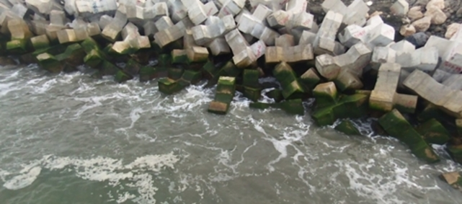
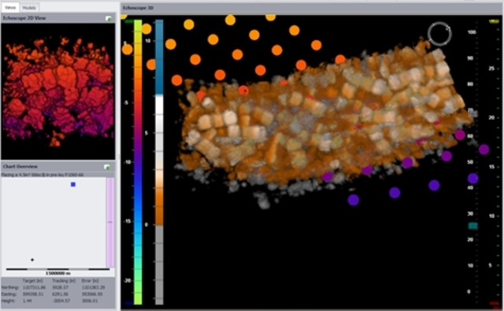
Les limites de l’Echoscope
Et des outils acoustiques en général
Nous avons évalué plusieurs fois l’Echoscope en situation réelle de construction de carapaces de digues et avons toujours été confrontés aux mêmes limites, qui ne sont pas spécifiquement celles de l’Echoscope, mais plutôt des outils acoustiques en général, sonar multifaisceaux, caméra DIDSON et ARIS etc…
Les formes complexes des blocs de carapaces provoquent une dispersion de l’onde acoustique qui peut générer des artéfacts, mais surtout près de la surface, l’outil est aveugle.
La zone concernée sera d’autant plus importante que la surface de l’eau est agitée et chargée de particules en suspension.
En 2016 CLI constatait que le contrôle de la pose d’ACCROPODE™II sur la NRL avec un multifaisceaux était insuffisant et préconisait le contrôle par plongeurs :

Slide 15
Notre avis sur l’Echoscope
L’Echoscope associé à une équipe de scaphandriers aguerris permet de gagner en sécurité et en production en cas de faible visibilité. Utilisé seul il présente le risque de montrer des défauts de pose qui n’existent pas ou de ne pas montrer des défauts de pose qui existent. Près de la surface il est inopérant.
Les productions annoncées de 8 ou 9 blocs posés par heure sont conformes à la réalité. Nous avons toutefois dépassé ces productions en associant l’Echoscope à des plongeurs correctement formés.

Slide 16
5 LES PLONGEURS
L’utilisation de plongeur est la plus ancienne méthode de pose des blocs artificiels. Pour s’affranchir des contraintes de sécurité, du prix des équipes de scaphandriers et des contraintes de toutes natures liées à leur mise en œuvre, aussi bien les entreprises que les maîtres d’œuvre ont espéré pouvoir les remplacer par des outils d’aide à la pose. Cette tendance s’est accrue de 2007 à 2020 en France. A partir de 2020, tous les appels d’offres en France, concernant la pose de blocs de carapaces sous l’eau ont imposés des plongeurs ayant des références sérieuses dans ce domaine.
Contraintes réglementaires
Dans la plupart des pays l’activité de travaux sous-marins est strictement encadrée. En France les entreprises de travaux sous-marins doivent être certifiées par un organisme accrédité par le COFRAC. Les procédures de travail sont également strictement encadrées. La plongée doit être mise en œuvre en narguilé avec communications.
Difficulté de la compréhension et de l’interprétation des règles indiquées dans les DIT
Les règles édictées dans les DIT pour la mise en place des blocs artificiels sont trop subjectives et insuffisamment illustrées. Deux personnes pourront avoir deux avis différents sur l’interprétation d’une même situation, en regard de ces règles de pose. Cela ouvre la porte à des frictions entre entreprise et maître d’œuvre, pertes de temps et difficultés d’expliquer une nécessité de démontage et remontage d’une section de carapace.
La formation des personnels est un point clé. La variété des situations, leur complexité parfois, ne permet pas d’assurer une formation en quelques heures. C’est un véritable apprentissage qui doit se faire en continu, tout au long de la construction de l’ouvrage.

Slide 17
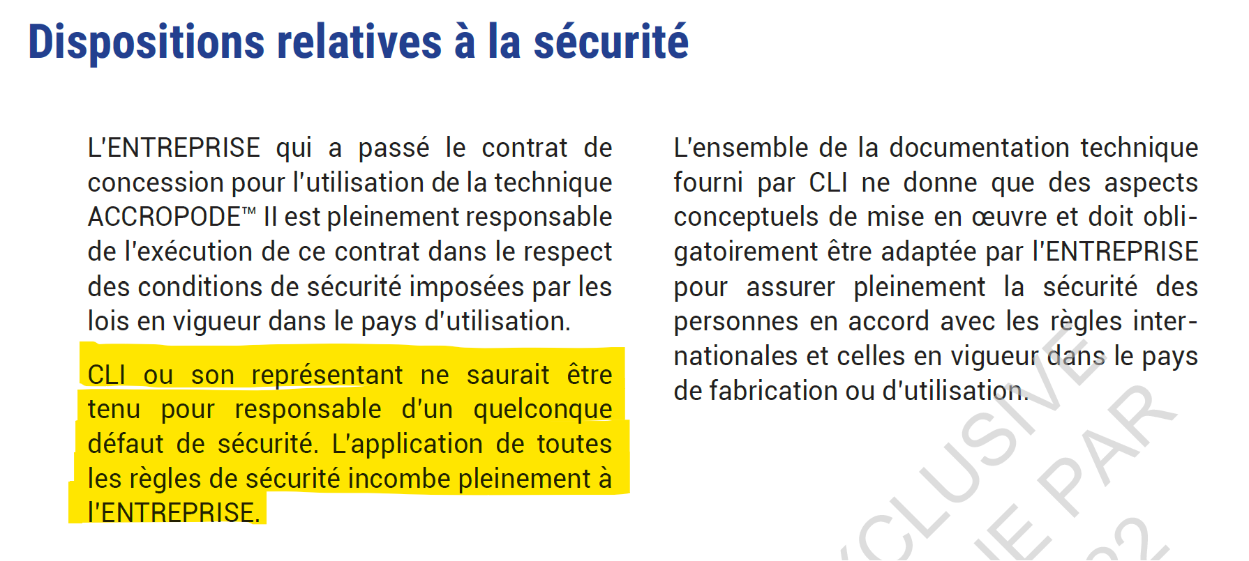
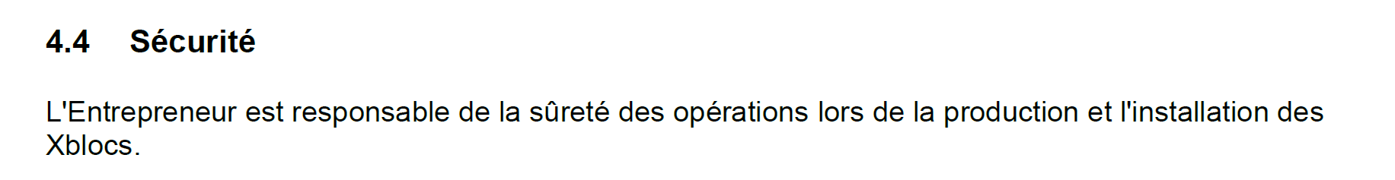
Formation des plongeurs
Pour s’affranchir des scaphandriers, les entreprises et les fournisseurs d’outils d’assistance à la pose des blocs artificiels, mettent en avant les risques et la dangerosité de ce métier. La pose de blocs artificiels n’est pas plus dangereuse qu’une autre activité exercée par les scaphandriers, elle obéit toutefois à des règles spécifiques de sécurité qui ne sont ni connues, ni enseignées dans les centres d’apprentissage.
Les vendeurs de licences s’interdisent d’intervenir sur cet aspect et cela est clairement mentionné dans leurs DIT :
Chez DMC c’est tout aussi clair :

Slide 18
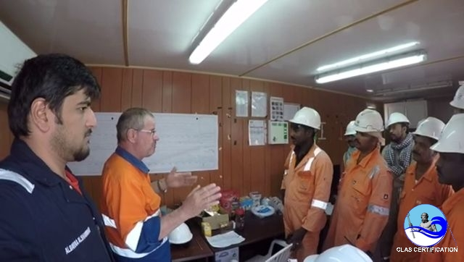
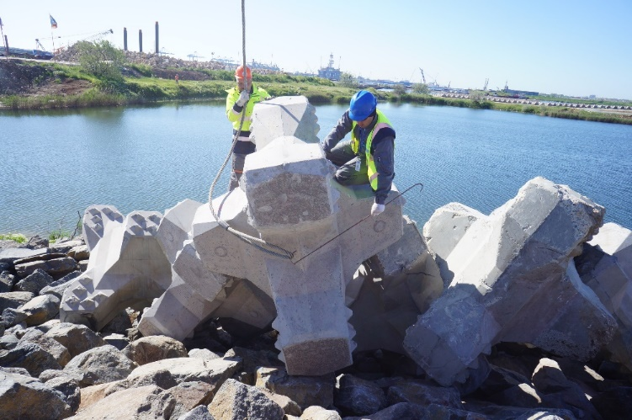
1. Formation théorique en salle
Ce module permet de comprendre les mouvements des blocs, la définition des zones de sécurité, les sens de déplacement des personnels et des machines sur le poste de travail, les contraintes auxquelles les plongeurs sont exposés.
2. Formation pratique au montage et démontage sur talus d’essais.
Ce module permet de d’analyser les risques de mouvement du bloc, comprendre comment positionner le corps, comprendre comment utiliser les outils et donner les ordres à l’opérateur de la pelle ou de la grue. Comment inspecter un bloc avant de larguer l’élingue, comprendre les non-conformités élémentaires.

Slide 19
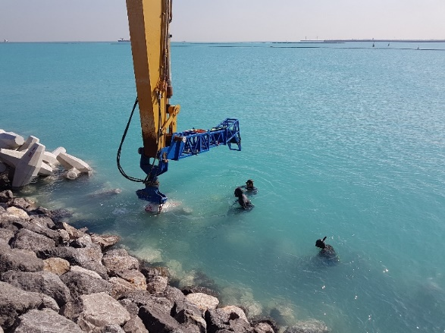
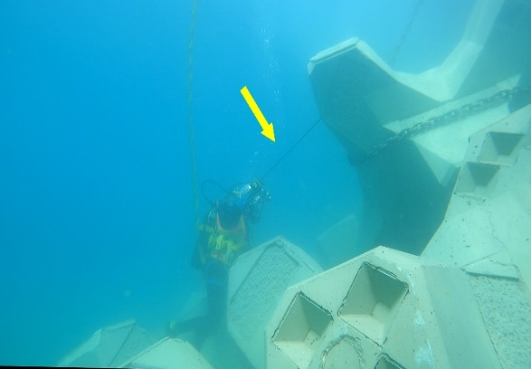
3. Formation pratique dans l’eau en commençant la construction. Un inspecteur CLAS accompagne dans l’eau des scaphandriers en formation
Ce module permet de comprendre comment définir les zones de sécurité, la communication avec l’opérateur, l’approche du bloc et les gestes et positions interdits, comprendre comment utiliser les outils et donner les ordres à l’opérateur de la pelle ou de la grue. Comment inspecter un bloc avant de larguer l’élingue, progresser dans la compréhension des non-conformités et surtout comprendre les limites imposées par la faible visibilité.
Parmi les outils et astuces simples, nous utilisons une tige d’acier, qui ne quitte jamais le scaphandrier.
Cette tige est posée au contact du bloc. Elle ne sert ni à pousser, ni à faire pivoter le bloc, elle sert à maintenir une distance minimum constante entre le bloc et le plongeur. En cas de mouvement du bloc vers le plongeur, celui-ci sera repoussé vers la mer en conservant cette distance de sécurité.

Slide 20
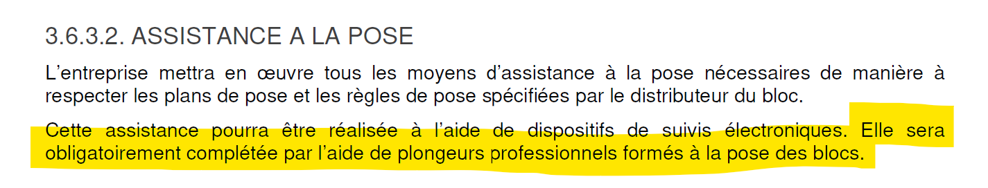
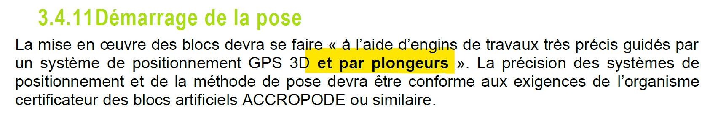
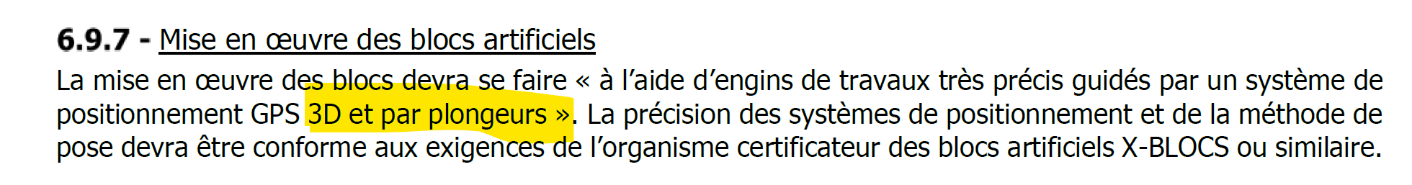
Les derniers appels d’offres pour la construction de digues nécessitant la pose de blocs artificiels sous l’eau imposent l’utilisation de plongeurs :
CCTP La Turballe
CCTP Argeles sur Mer
CCTP Port Gardian

Slide 21
6. CONCLUSION
Notre avis après plus de 20 années d’expérience et plus d’un million de blocs posés et inspectés, en condition réelle de travail, est que la solution la plus efficace est l’utilisation de plongeurs spécialement formés dans le cadre d’un apprentissage sur le site de construction, dans les régions du monde où la visibilité est généralement bonne.
En cas de conditions de visibilité dégradée par les travaux eux-mêmes ou par le site naturel, c’est l’utilisation intelligente de l’Echoscope associé à des plongeurs correctement formés dans le cadre d’un apprentissage mené sur le site de construction, qui donnera les meilleurs résultats.

Slide 22
Sources documentaires
DIT ACCROPODE™II CLI Version E 18/12/2019
Rapport NMDC KEPCO BNPP-Coreloc Methodology review Rev00
Rapport NRL Lot 4 MT5.1 ASSISTANCE TECHNIQUE ACCROPODE™ II – RAPPORT N°3
Rapport NRL Lot 4 MT5.1 ASSISTANCE TECHNIQUE ACCROPODE™ II – RAPPORT N°4
Rapport NRL Lot 4 MT5.1 ASSISTANCE TECHNIQUE ACCROPODE™ II – RAPPORT N°5
Rapport NRL Lot 4 MT5.1 ASSISTANCE TECHNIQUE ACCROPODE™ II – RAPPORT N°6
Procédure NRL-DET-EGIS-2017-0411

